Slide 1
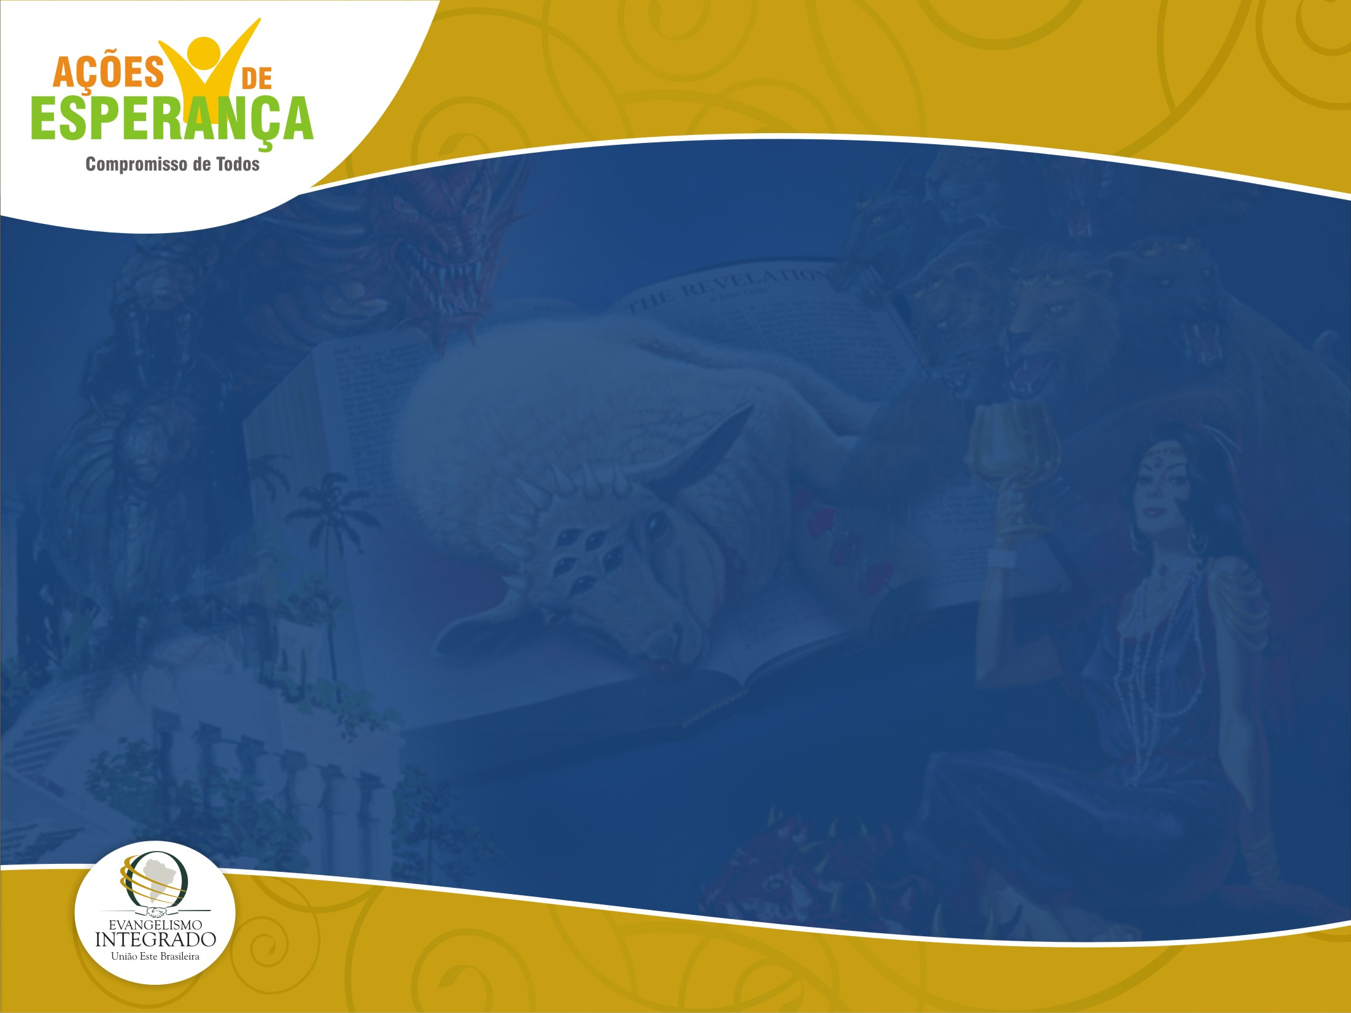

AS REVELAÇÕES DO APOCALIPSE

Slide 2
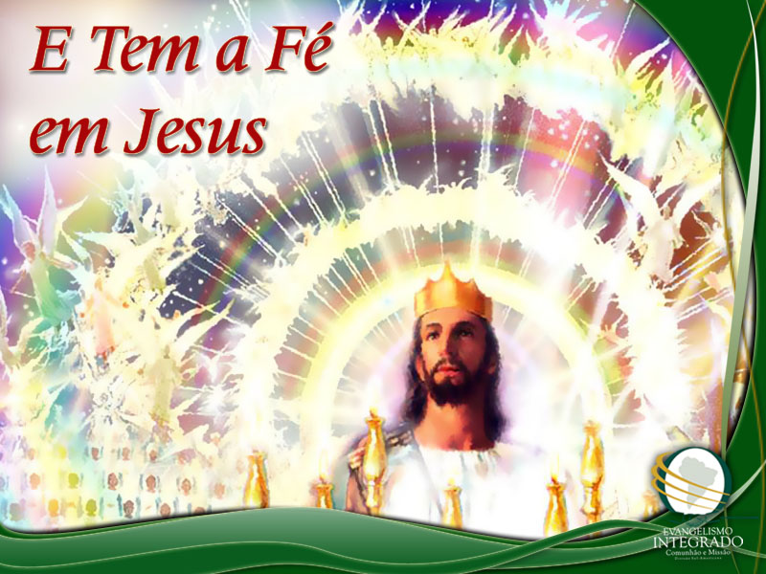

Slide 3
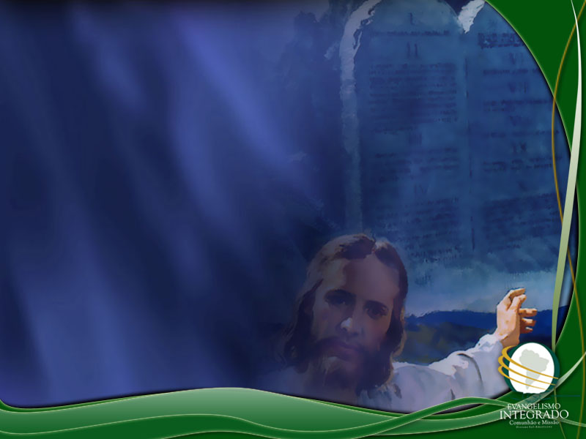
O que é a fé de Jesus?

Slide 4
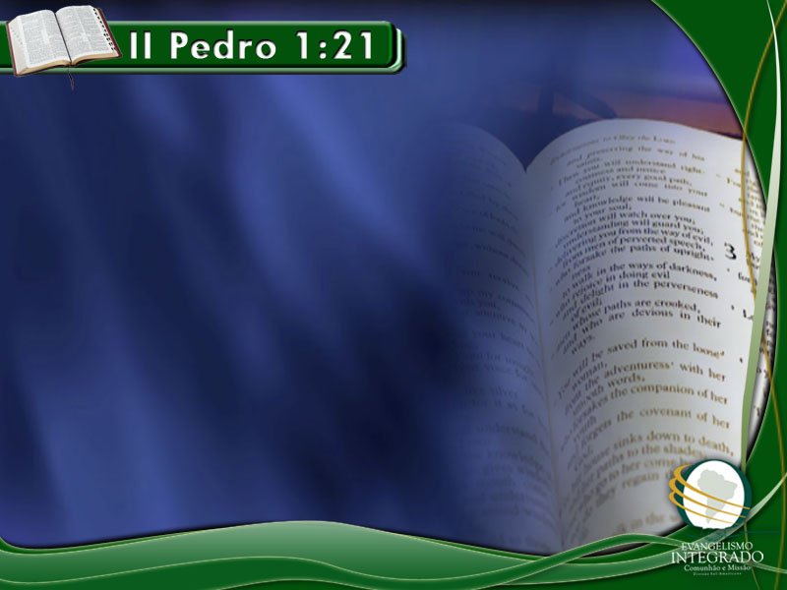
“Porque nunca jamais qualquer profecia foi dada por vontade de humana; entretanto, homens (santos) falaram da parte de Deus, pelo Espírito Santo.”

Slide 5

PRINCIPAIS DOUTRINAS BÍBLICAS

Slide 6
1. A Bíblia é a inspirada palavra de Deus – e é a regra única, completa e suficiente de nossa fé.

Slide 7

“Examinai as Escrituras, porque julgais ter nelas a vida eterna; e são elas mesmas que testificam de mim.”

Slide 8
2. Jesus Cristo é nosso único e suficiente Salvador; nosso único e suficiente Mediador.

Slide 9

“Se confessarmos os nossos pecados, ele é fiel e justo para nos perdoar os pecados e nos purificar de toda injustiça.”

Slide 10

3. Todo cristão tem o privilégio de falar com Deus por meio da oração.

Slide 11

“Se me pedirdes alguma coisa em meu nome, eu a farei.”

Slide 12
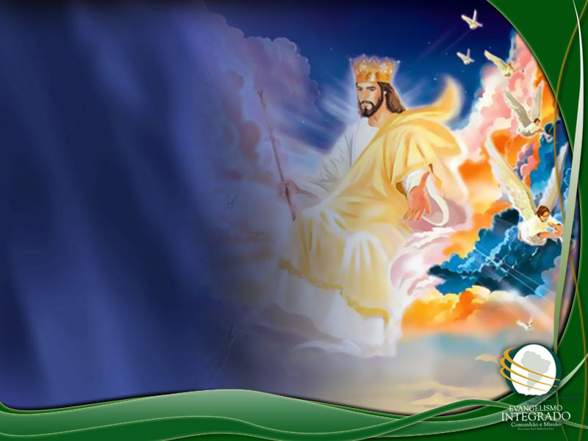
4. Jesus voltará em glória e majestade.

Slide 13
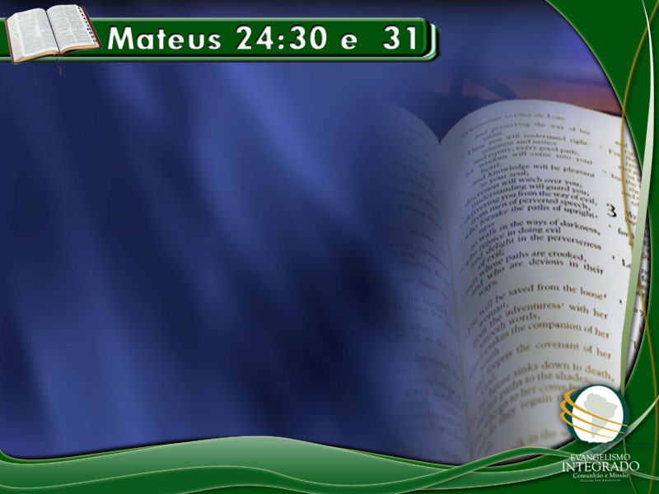
“Então, aparecerá no céu o sinal do Filho do Homem; e todos os povos da terra se lamentarão e verão o Filho do Homem vindo sobre as nuvens do céu, com poder e muita glória. E ele enviará os seus anjos, com grande clangor de trombeta, os quais reunirão os seus escolhidos, dos quatro ventos, de uma a outra extremidade dos céus.”

Slide 14
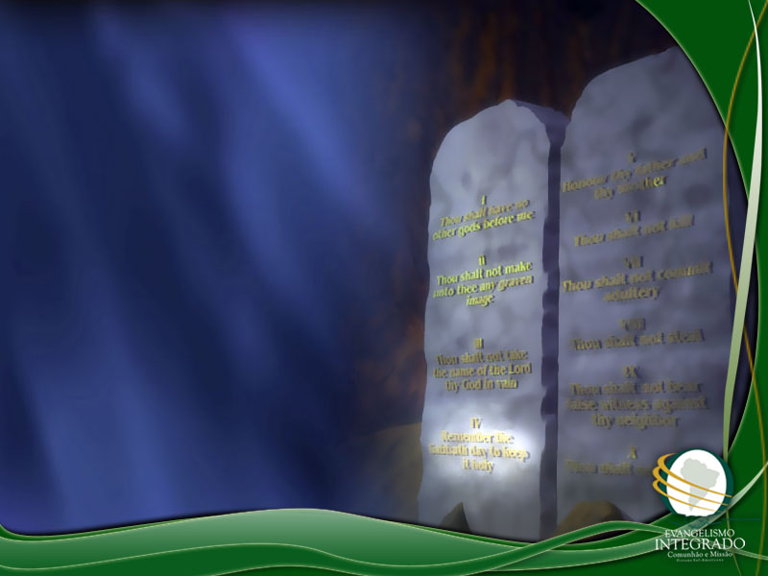
5. Os dez mandamentos são ainda vigentes.

Slide 15

“Se me amais, guardareis os meus mandamentos”

Slide 16
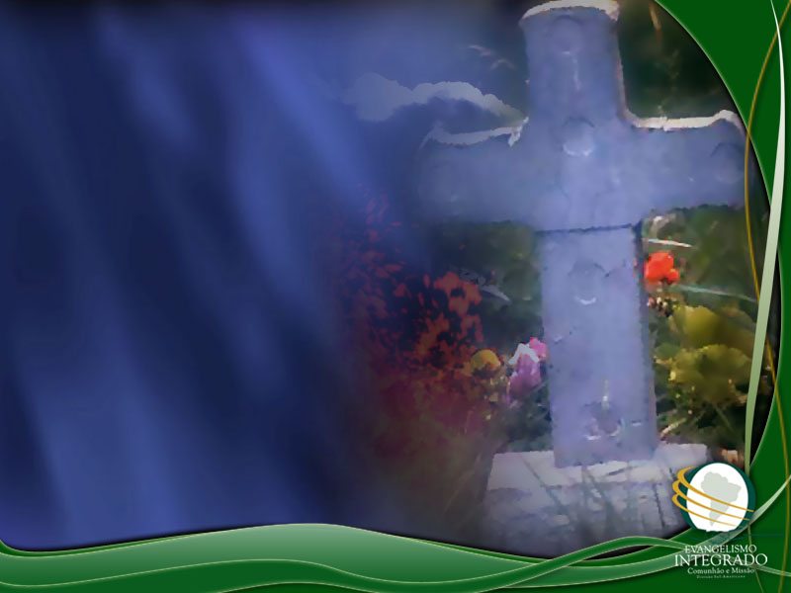
6. Os mortos estão inconscientes até a ressurreição.

Slide 17
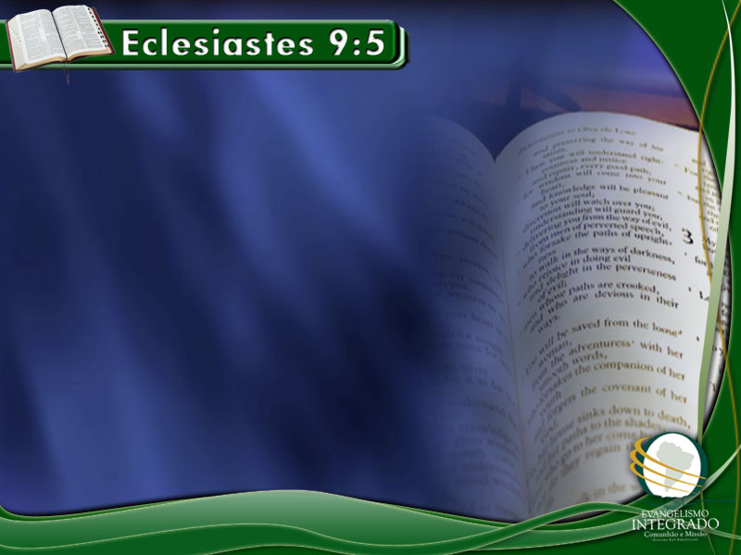
“Porque os vivos sabem que hão de morrer, mas os mortos não sabem coisa nenhuma, nem tampouco terão eles recompensa, porque a sua memória jaz no esquecimento.”

Slide 18
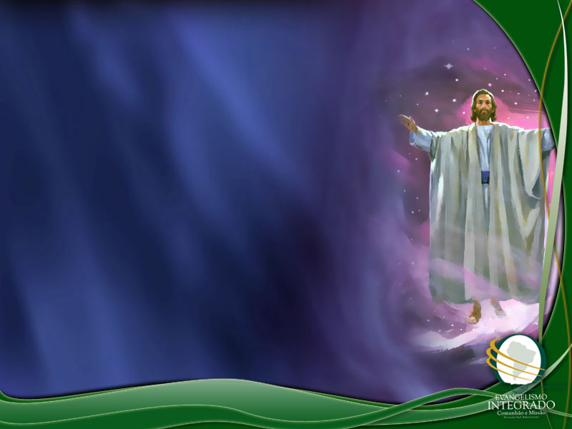
7. Deus o Pai, Deus verdadeiro e vivo é a primeira pessoa da Trindade.

Slide 19

“Graça e paz a vós outros, da parte de Deus, nosso Pai, e do Senhor Jesus Cristo.”

Slide 20
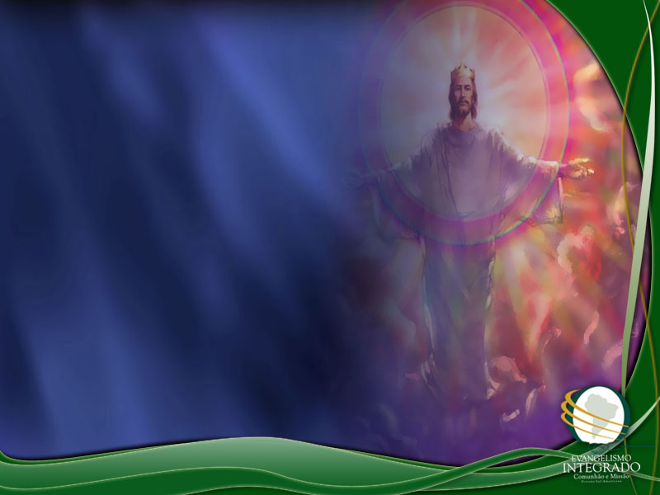
8. Jesus Cristo é Deus e portanto, a segunda pessoa da Trindade.

Slide 21

“Também sabemos que o Filho de Deus é vindo e nos tem entendimento para reconhecermos o verdadeiro; e estamos no verdadeiro, em seu Filho, Jesus Cristo. Este é o verdadeiro Deus e a vida eterna.”

Slide 22
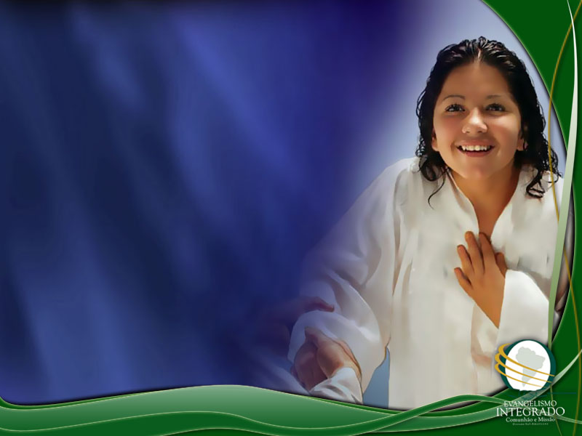
9. O Espírito Santo, a terceira pessoa da Divindade.

Slide 23

“E eu rogarei ao Pai, e ele vos dará outro Consolador, a fim de que esteja sempre convosco, o Espírito da verdade, que o mundo não pode receber, porque não o vê
nem o conhece; vós o conheceis, porque ele habita convosco, e estará em vós.”

Slide 24

10. O remanescente fiel deve proclamar a mensagem dos três anjos.

Slide 25
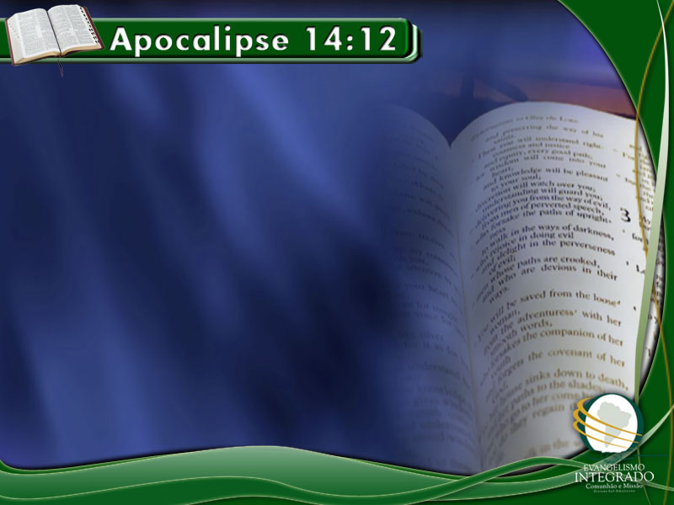
“Aqui está a perseverança dos santos, os que guardam os mandamentos de Deus e tem a fé em Jesus.”

Slide 26
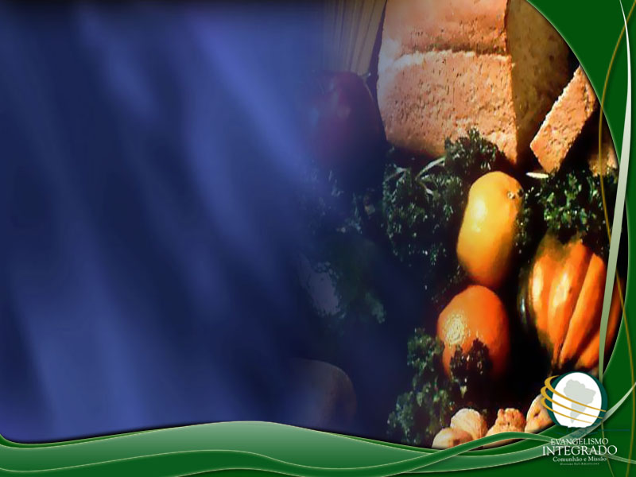
11. Os cristãos cuidam de sua saúde.

Slide 27
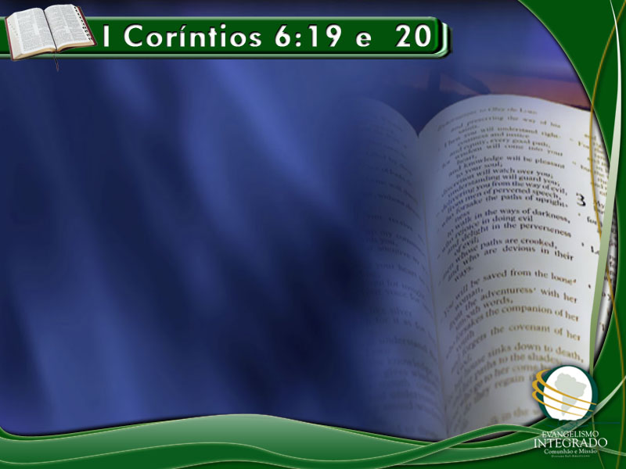
“Acaso, não sabeis que o vosso corpo é o santuário do Espírito Santo, que está em vós, o qual tendes da parte de Deus, e que não sois de vós mesmos? Porque fostes comprados por preço. Agora, pois, glorificai a Deus no vosso corpo.”

Slide 28
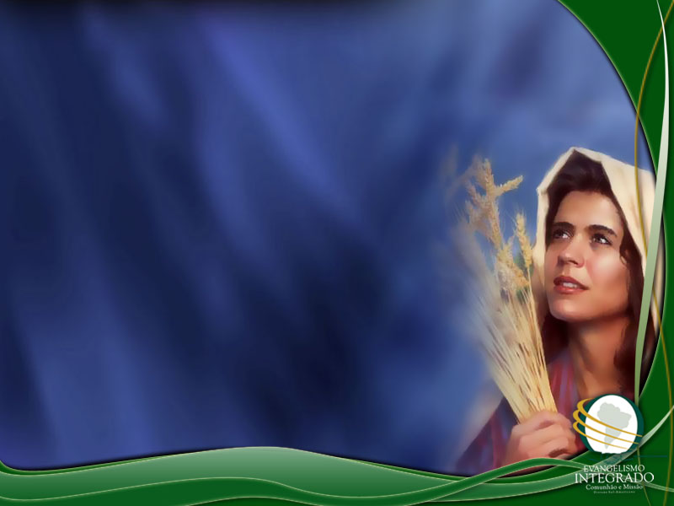
12. Deus concedeu o dom de profecia ao remanescente fiel.

Slide 29
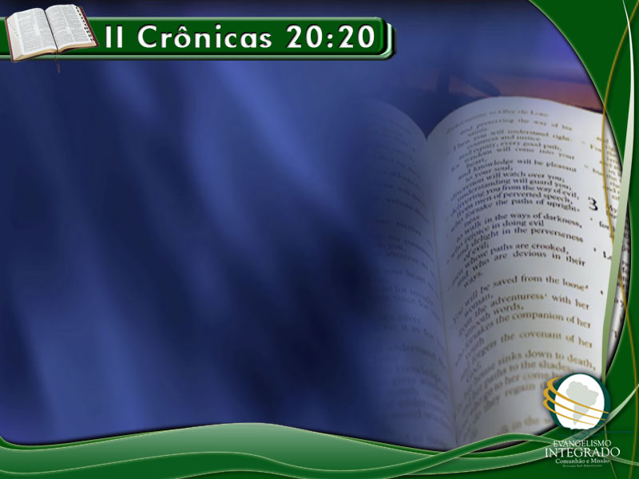
“Pela manhã cedo, se levantaram saíram ao deserto de Tecoa; ao saírem eles, pôs-se Josafá em pé e disse: Ouvi-me, ó Judá e vós, moradores de Jerusalém! Crede no Senhor, vosso Deus, e estareis seguros; crede nos seus profetas, e prosperareis.”

Slide 30
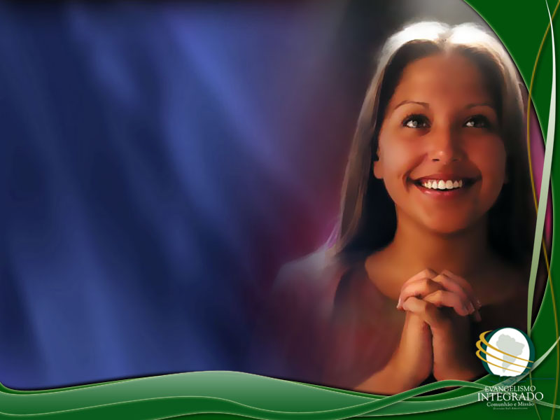
13. O cristão deve viver uma vida de santidade.

Slide 31

“Assim como nos elegeu, nele, antes da fundação do mundo, para sermos santos e irrepreensíveis perante ele; e em amor.”

Slide 32

14. Deus estabeleceu sua igreja na terra, um remanescente fiel.

Slide 33

“Irou-se o dragão contra a mulher e foi pelejar com os restantes da sua descendência, os que guardam os mandamentos de Deus e têm o testemunho de Jesus; e se pôs em pé sobre a areia do mar.”

Slide 34

“Aqui está a perseverança dos santos, os que guardam os mandamentos de Deus e a fé em Jesus.”

Slide 35
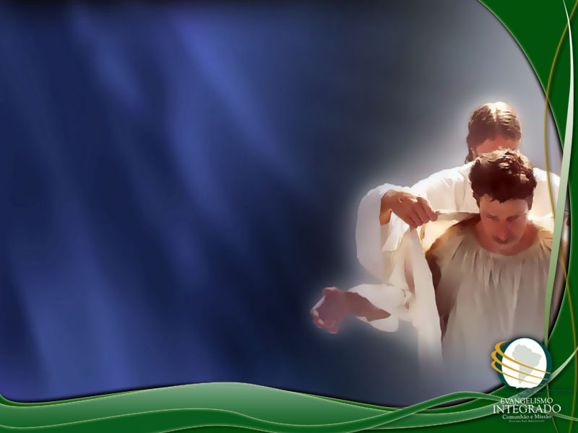
15. O que é nascido de novo se une a igreja de Cristo por meio do verdadeiro batismo.

Slide 36

“E agora, por que te demoras? Levanta-te, recebe o batismo e lava os teus pecados, invocando o nome dele.”

Slide 37
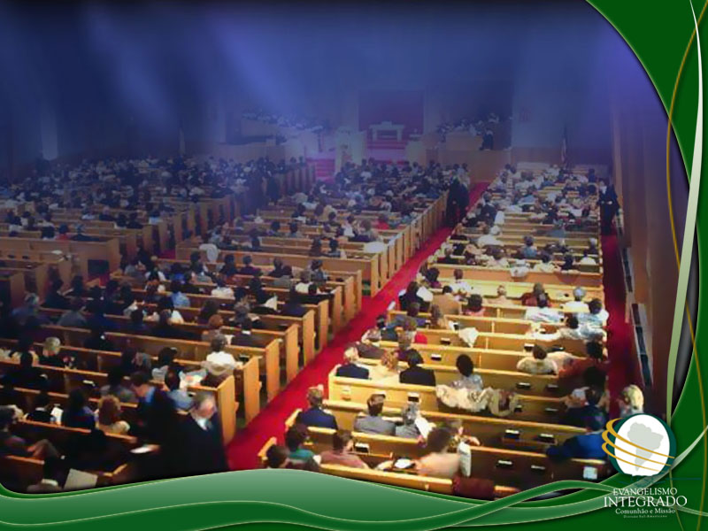
16. Como mordomo fiel, o cristão devolve a Deus seu dízimo e dá ofertas.

Slide 38

“Trazei todos os dízimos à casa do Tesouro para que haja mantimento em minha casa; e provai-me nisto, diz o Senhor dos Exércitos, se eu não vos abrir as janelas do céu e não derramar sobre vós bênção sem medida.”

Slide 39

17. O cristão tem o privilégio de desfrutar nas diversas cerimônias e ordenanças estabelecidas por Deus para sua Igreja.

Slide 40
Santa Ceia ou Comunhão I Cor. 11:23-30
Casamento Efésios 5:22, 23
Ordenação (diácono, ancião, pastor) Atos 13:3,4; 14:23
Apresentação de crianças Mateus 19:13-15
Unção de enfermos Tiago 5:14,15

Slide 41
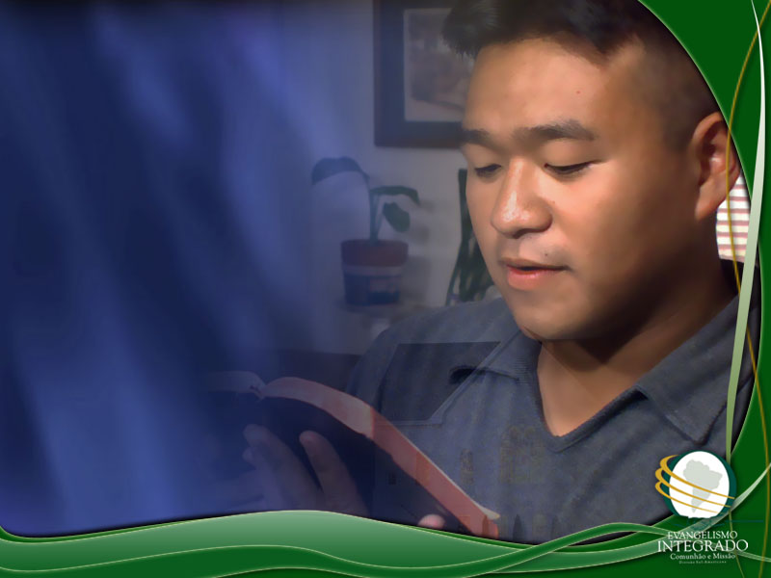
18. Cada cristão deve usar seus dons para ajudar na proclamação do evangelho.

Slide 42

“E será pregado este evangelho do reino por todo mundo, para testemunho a todas as nações. Então, virá o fim.”

